Slide 2
À la fin de ce document métier, je serai capable de renseigner
et de mettre à jour les conditions tarifaires.
Administratif, responsable facturation.
Connaître les conditions tarifaires et accords clients.
Savoir naviguer dans le logiciel Move IT.
Je renseigne et mets à jour les conditions tarifaires des clients.

Slide 3
Nouvel accord tarifaire client ou sous-traitant,
Mise à jour des taux (carburant, frais).
Fiche tiers,
Tarifs applicables.
Conditions tarifaires correctement paramétrées dans la fiche du tiers.
Le tiers ou l'agence est prêt(e) à être facturé(e) avec les bonnes conditions.

Slide 4
Je renseigne et mets à jour les conditions tarifaires des clients
Je renseigne et mets à jour les conditions tarifaires de sous-traitance
Je crée ou mets à jour les taux carburant et GNR (spécifiques à mon agence)

Slide 5
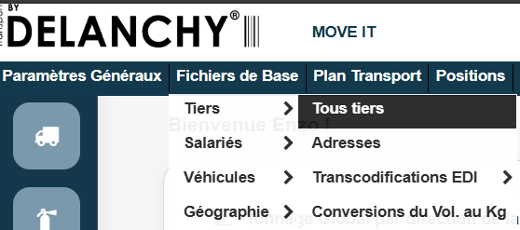




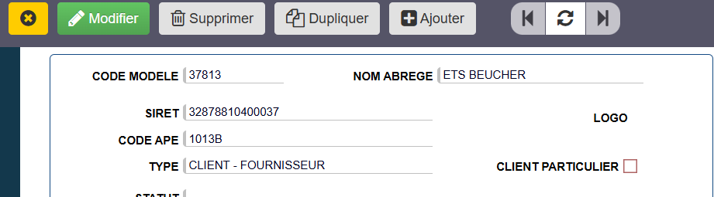
Je renseigne et mets à jour les conditions tarifaires des clients
1.
Les conditions tarifaires se renseignent directement dans les fiches tiers :
  J’accède à la fiche tiers :
  Je me rends dans le menu : Fichiers de Base > Tiers > Tous tiers.
  Je recherche le tiers par les filtres (code modèle, nom, raison sociale).
  Je clique sur ce bouton pour ouvrir sa fiche.
  Je clique ensuite sur le bouton « Modifier ».
Il est important de penser à enregistrer avant de quitter la fiche tiers.

Slide 6
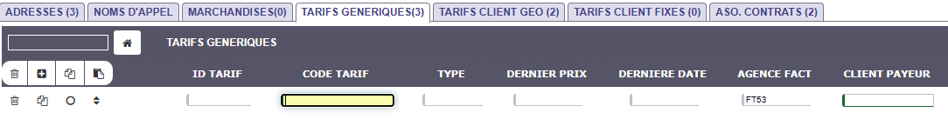
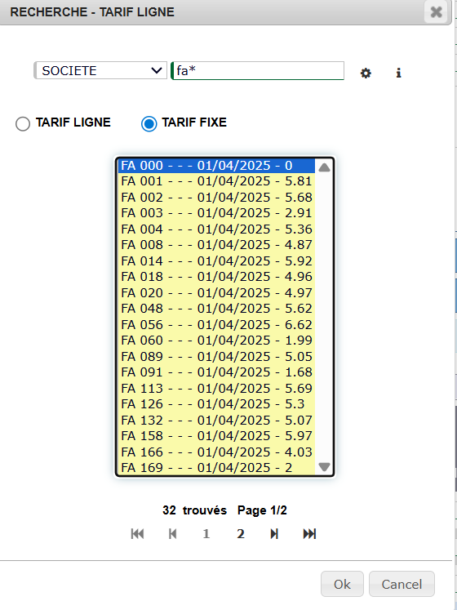

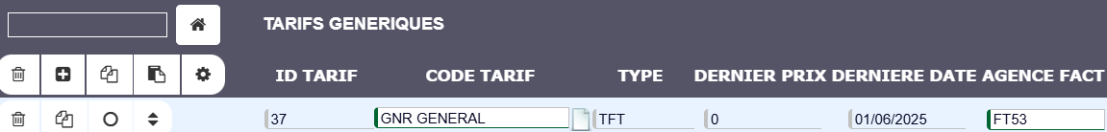

Je renseigne et mets à jour les conditions tarifaires des clients
1.

Slide 7
Je renseigne et mets à jour les conditions tarifaires des clients
1.
  Dans l’onglet TARIFS GENERIQUES, je vais pouvoir renseigner le frais administratif, le taux carburant, le taux GNR et un tarif (non associé à un tiers) applicables à ce client.
  Je clique sur le bouton "+" pour ajouter une ligne.
  Frais administratifs :
    Je saisis FA* suivi de la touche F9 dans la case code tarif.
ATTENTION : Il faut obligatoirement faire F9 pour aller sélectionner le tarif dans la table. Le système accepte la saisie au clavier sans faire F9, mais cela n’appliquera pas le tarif.
  Je sélectionne « Société » et « Tarif fixe ».
  La liste des frais administratifs s'affiche, je double-clique sur la ligne souhaitée.
  (NB. Les codes renseignés sur Move It sont l’équivalent des codes d’Elit).
  Mon agence est par défaut renseignée pour ce paramètre car plusieurs agences peuvent facturer un même client avec des conditions différentes.

Slide 8
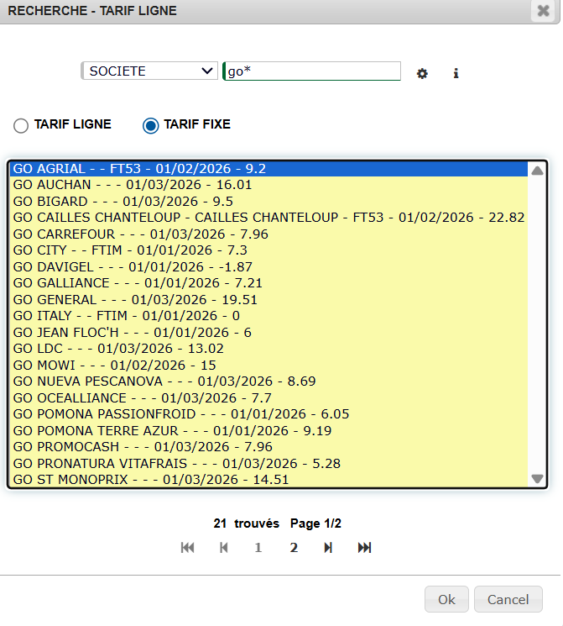
Je renseigne et mets à jour les conditions tarifaires des clients
1.
Ajouter le taux carburant :
  Je saisis GO* + F9
  Je sélectionne « Société » et « Tarif fixe » et je double-clique sur le taux gasoil à appliquer.

Slide 9
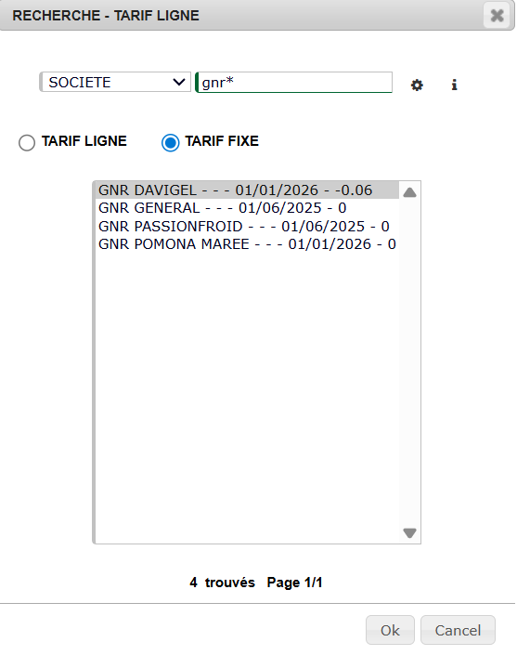
Je renseigne et mets à jour les conditions tarifaires des clients
1.
Taux GNR (Obligatoire) :
Même si je ne facture pas de GNR au client, cette notion est obligatoire pour TOUS les clients facturés :
  Je saisis GNR* + F9.
  Je sélectionne « Société » et « Tarif fixe » et je double-clique sur le taux (le taux « GNR GENERAL » est à 0% car nous n'en facturons pas pour le moment)

Slide 10
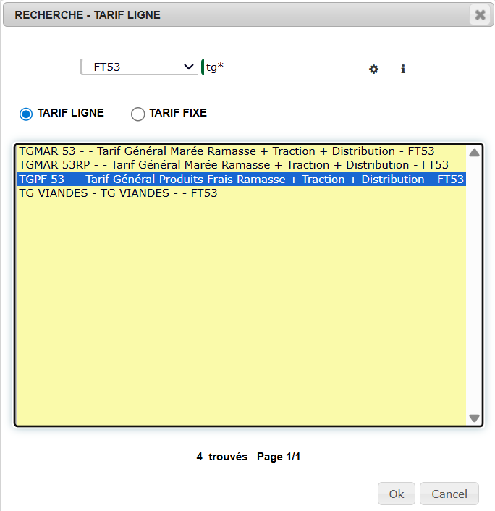
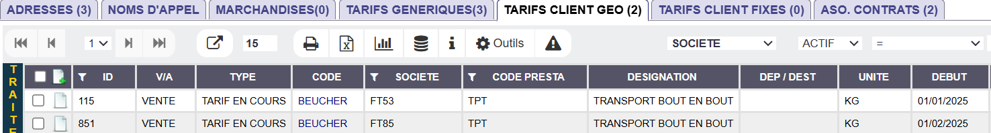
Je renseigne et mets à jour les conditions tarifaires des clients
1.
J'ajoute un tarif "sans tiers associé" (Tarif Général par exemple) :
  Pour ajouter un tarif créé pour plusieurs clients (sans tiers associé dans la grille), je saisis une partie du nom du tarif (ex: TG*) + F9.
  Dans la fenêtre des tarifs géographiques de mon agence, je sélectionne le tarif par un double-clic.
  NB. Pour les tarifs créés avec le client associé, le tarif s’enregistre automatiquement dans la fiche tiers, onglet « Tarifs Client Geo ».
  Le nombre indiqué entre parenthèses indique le nombre de tarifs attribués sur le client mais je ne peux consulter que les tarifs de mon agence.
  L’onglet « ASO CONTRATS » reprend les contrats spécifiques rattachés à mon client (voir manuel métier « Je paramètre une association de contrat spécifique »).

Slide 11

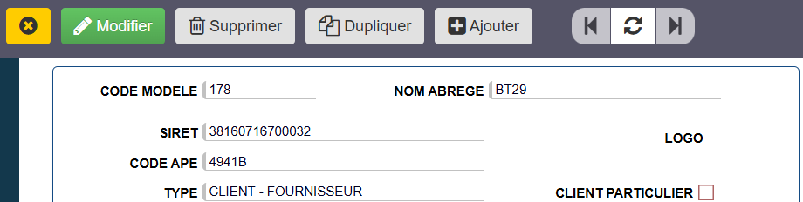
Je renseigne et mets à jour les conditions tarifaires de sous-traitance
2.
Les conditions tarifaires se renseignent directement dans les fiches tiers :
J’accède à la fiche tiers :
  Je me rends dans le menu : Fichiers de Base > Tiers > Tous tiers.
  Je recherche le tiers agence par les filtres (code modèle, nom, raison sociale).
  Je clique sur ce bouton pour ouvrir sa fiche.
  Je clique ensuite sur le bouton « Modifier ».
Il est important de penser à enregistrer avant de quitter la fiche tiers.

Slide 12
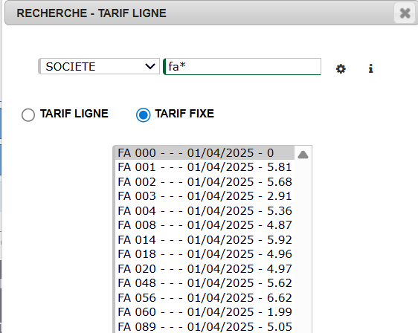
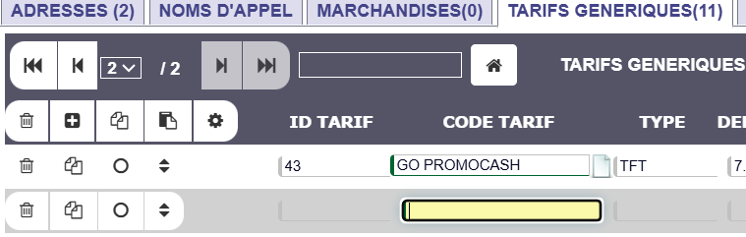
Je renseigne et mets à jour les conditions tarifaires de sous-traitance
2.
Paramétrer les Frais Administratifs de sous-traitance (FA) :
  Dans l’onglet TARIFS GENERIQUES, je clique sur "+".
  Je saisis FA* + F9 (rappel : F9 est obligatoire pour que le tarif s'applique) et je choisis « Société » > « Tarif fixe ».
Par défaut : La moitié d’un frais administratif s’applique (exemple : code 3 à 2.91 €).
Exception par Enseigne : je peux appliquer un frais administratif spécifique de sous-traitance en fonction de l’enseigne facturée par l’agence (ex : MONOPRIX facturé par BT29, j'applique un FA à 0€ pour la sous-traitance que je facture à BT29). L’enseigne doit bien être indiquée dans la position.
Exception par Client Payeur : de la même manière, je peux appliquer un frais administratif spécifique de sous-traitance en fonction du client facturé par l’agence.

Slide 13
Je renseigne et mets à jour les conditions tarifaires de sous-traitance
2.
Paramétrer le Taux Carburant de sous-traitance (GO) :
  Je saisis GO* + F9 et je choisis « Société » > « Tarif fixe ».
Par défaut : j'indique un taux général par défaut (ex: GO GENERAL).
Exception par Enseigne : j'applique un taux spécifique (ex: GO ST MONOPRIX) lorsque l'agence facture une enseigne particulière.
Exception par Client Payeur : j'applique un taux spécifique selon le client (colonne "Client payeur").
Note : nous pouvons donc appliquer plusieurs taux carburant différents sur un même tiers en sous-traitance.
Concernant le GNR, nous avons paramétré sur toutes les fiches tiers des agences que le taux GNR GENERAL s'appliquait par défaut.

Slide 14
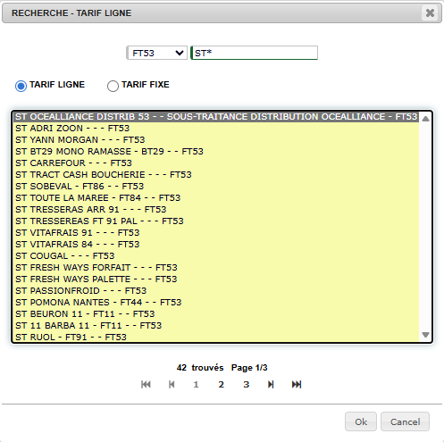
Je renseigne et mets à jour les conditions tarifaires de sous-traitance
2.
J'ajoute un tarif de sous-traitance "sans tiers associé" (Tarif Général par exemple) :
  Pour ajouter un tarif créé pour plusieurs clients (sans tiers associé dans la grille), je saisis une partie du nom du tarif (ex : ST*) + F9.
  Dans la fenêtre des tarifs géographiques de mon agence, je sélectionne le tarif par un double-clic.
  NB. Pour les tarifs créés avec le client associé, le tarif s’enregistre automatiquement dans la fiche tiers, onglet « Tarifs Client Geo ».
  Le nombre indiqué entre parenthèses indique le nombre de tarifs attribués sur le client mais je ne peux consulter que les tarifs de mon agence.
  L’onglet « ASO CONTRATS » reprend les contrats spécifiques rattachés à mon client (voir manuel métier « je paramètre
  une association de contrat spécifique).

Slide 15
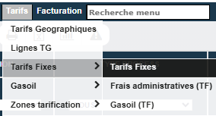
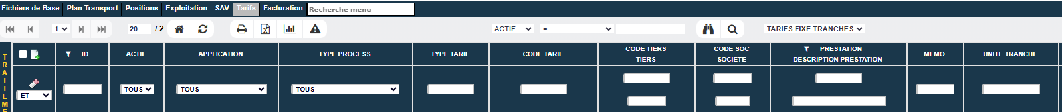
Je crée ou mets à jour les taux carburant et GNR (spécifiques à mon agence)
3.
Je crée le taux carburant ou le taux GNR :
J'accède à la table des taux carburant et GNR par le menu :
Tarifs > Tarifs Fixes > Tarifs Fixes.
  Dans ce menu, seuls les taux carburant propres à mon agence
  apparaissent.
Le système affiche par défaut les taux carburant et GNR actifs.
Pour créer un taux carburant ou un taux GNR je clique sur « + ».

Slide 16
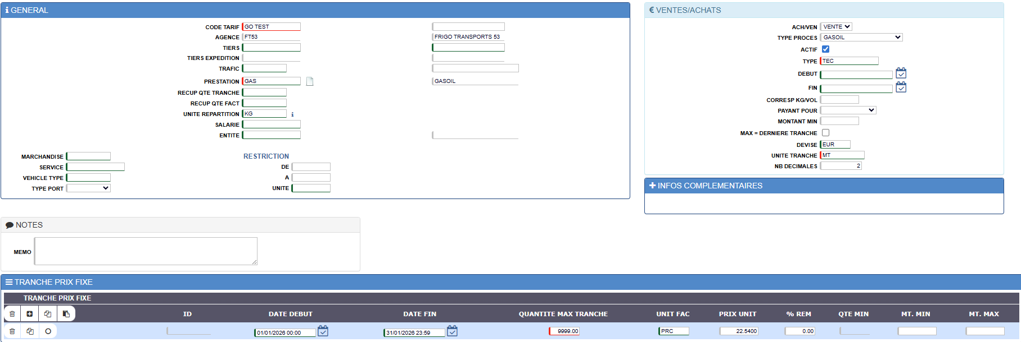



Je crée ou mets à jour les taux carburant et GNR (spécifiques à mon agence)
3.
Je crée le taux carburant ou le taux GNR :

Slide 17
Je crée ou mets à jour les taux carburant et GNR (spécifiques à mon agence)
3.
Je crée le taux carburant ou le taux GNR :
  Je renseigne le nom du taux créé.
    J’indique « GO » + nom du client pour un taux carburant,
    J’indique « GNR » + nom du client pour un taux GNR.
  J’indique la prestation « GAS » pour un taux carburant.
  J’indique la prestation « GNR » pour un taux GNR.
  J’indique « KG » en Unité de répartition.
  Je sélectionne le type process « Gasoil ».
  J’indique le type « TEC » pour Tarif En Cours.
  Je sélectionne « MT » en unité tranche.
  Je clique sur le bouton « + » pour créer la première ligne de pourcentage.
  J’indique la périodicité d’application de ce taux.
  J’indique « 9999 » en quantité maximum tranche.
  J’indique « PRC » en unité de facturation.
  J’indique le pourcentage en prix unitaire.
Je n’oublie pas d’enregistrer le taux créé et de renseigner la fiche tiers.

Slide 18
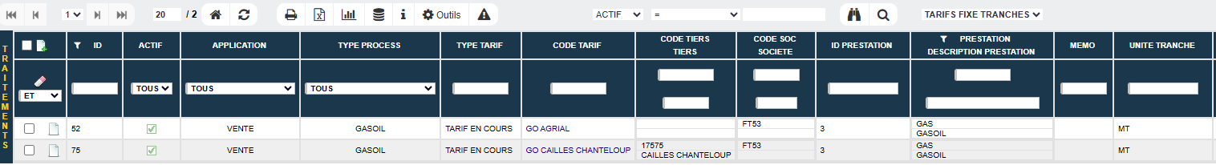
Je crée ou mets à jour les taux carburant et GNR (spécifiques à mon agence)
3.
Je mets à jour le taux carburant ou le taux GNR :
J'accède à la table des taux carburant et GNR par le menu :
Tarifs > Tarifs Fixes > Tarifs Fixes.
  Dans ce menu, seuls les taux carburant propres à mon agence
  apparaissent.
Le système affiche par défaut les taux carburant et GNR actifs.
Pour mettre à jour un taux carburant ou un taux GNR je double-clique sur le taux correspondant.

Slide 19
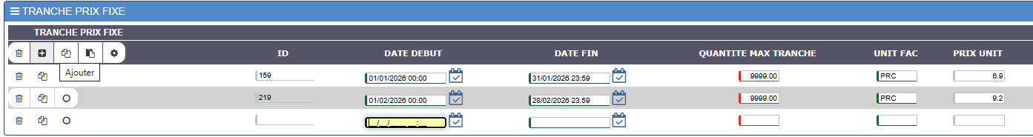
Je crée ou mets à jour les taux carburant et GNR (spécifiques à mon agence)
3.
Je mets à jour le taux carburant ou le taux GNR :
Je clique sur le bouton « Modifier ».
Dans la partie tranche prix fixe du taux que je suis en train de mettre à jour :
  Je clique sur le bouton « + » pour ajouter une nouvelle ligne.
  J’indique la périodicité d’application de ce taux.
  J’indique « 9999 » en quantité maximum tranche.
  J’indique « PRC » en unité de facturation.
  J’indique le pourcentage en prix unitaire.
Je n’oublie pas d’enregistrer les modifications.
Je retrouverai ici l’historique des différents taux appliqués

Slide 20


|

